Slide 1
Приключения мышат

Slide 2
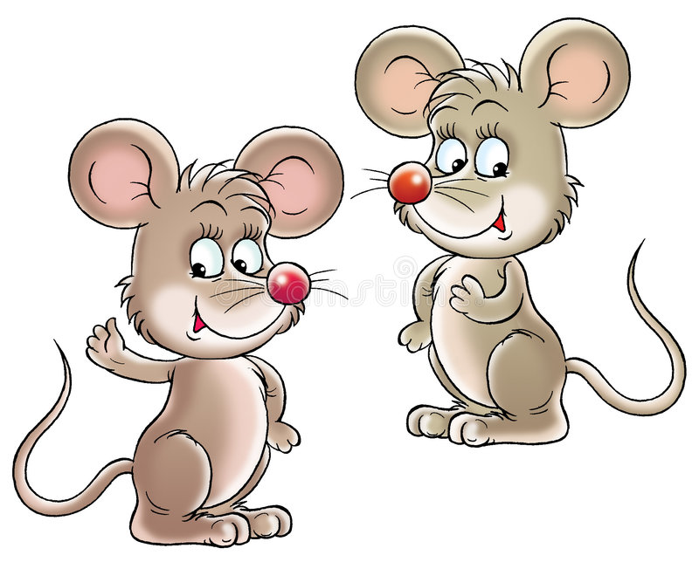

Slide 3
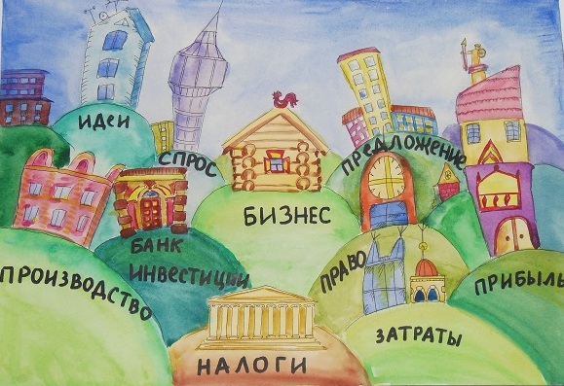

Slide 4
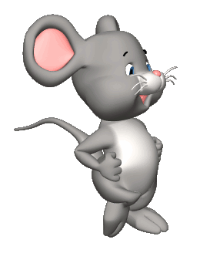

Slide 5
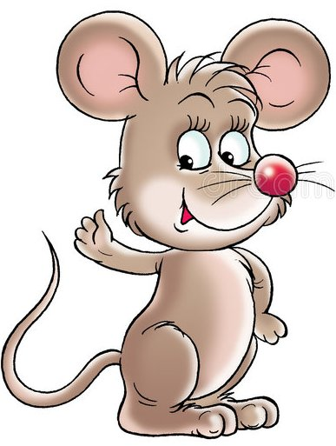
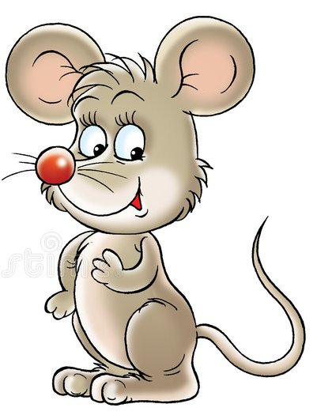

Slide 6
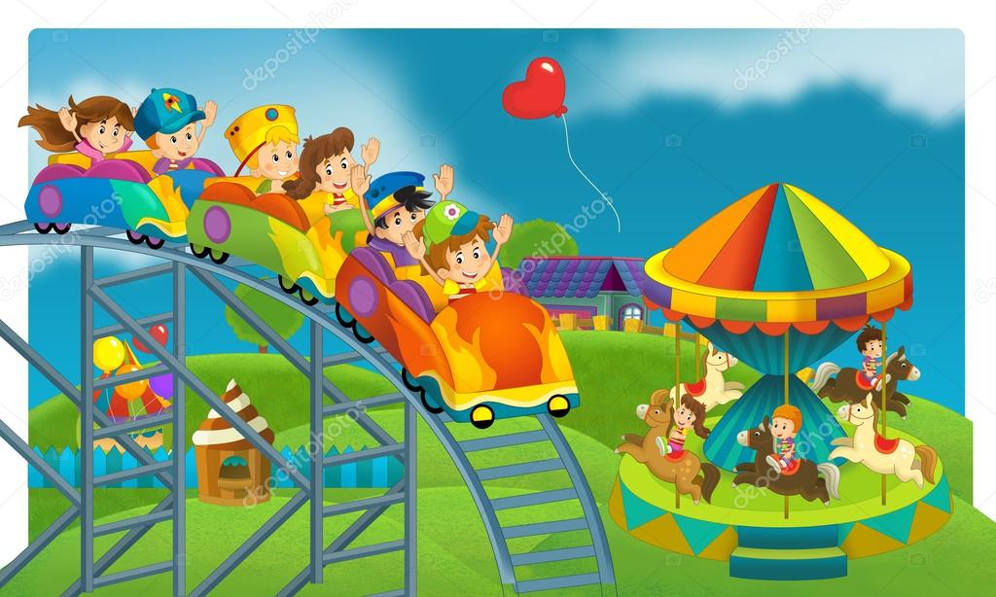
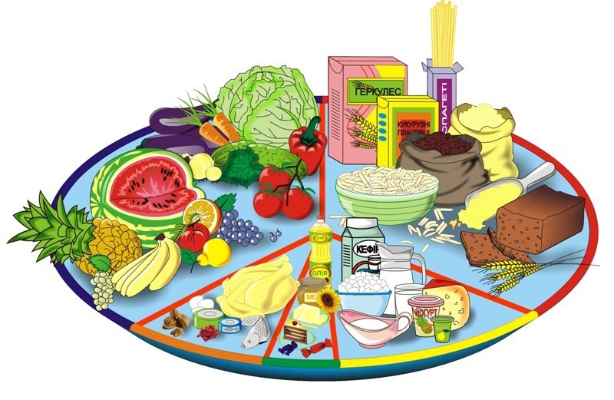

Slide 7
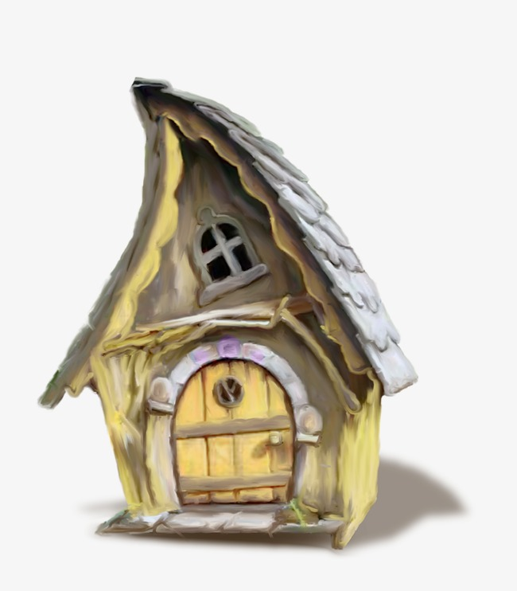

Slide 13
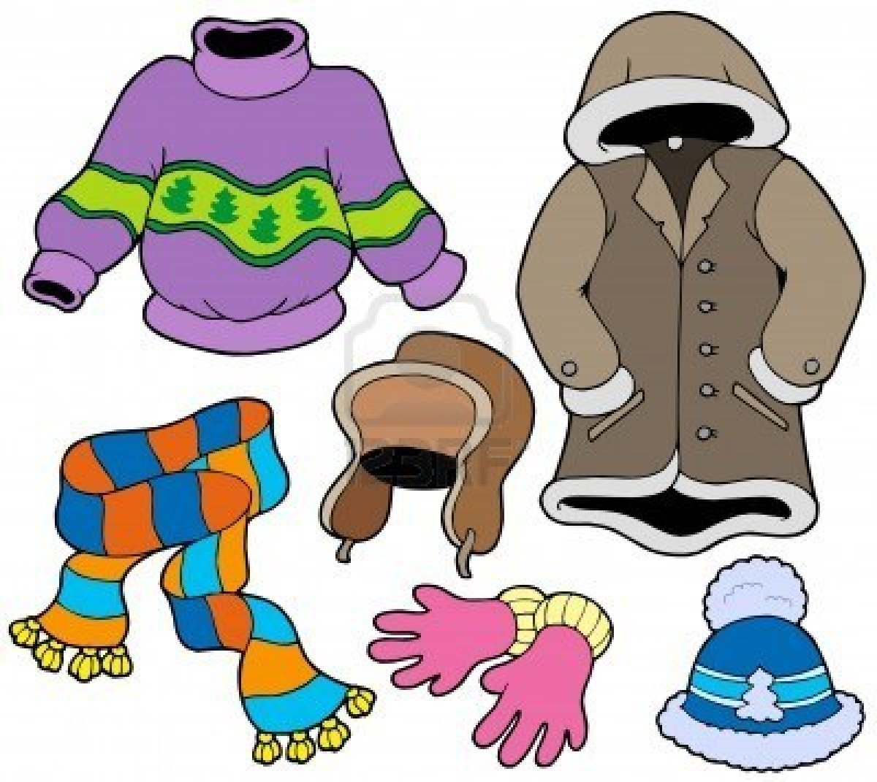

Slide 14
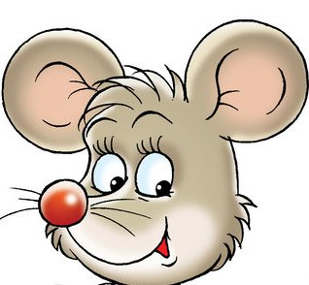

Slide 16
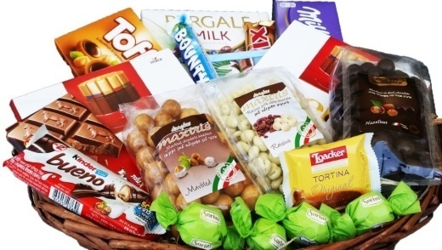

Slide 18
1. Экономно распоряжаться деньгами.
2. Потраченные средства уже не вернешь.
3. В первую очередь удовлетворяй жизненно важные потребности.
4. Невозможно иметь все, что хочешь.
5. Бережно относиться к деньгам.
6. Деньги можно накопить или потратить.

